Slide 1

Підприємництво,
торгівля та біржова діяльність
(ПіТ та БіД)
Кафедра економіки та підприємництва ім. Т.Г. Беня
Національна металургійна академія України
Notes:
Шановні учні (батьки, присутні.....), хочу презентувати вам спеціальність ПіТ та БіД

Slide 2
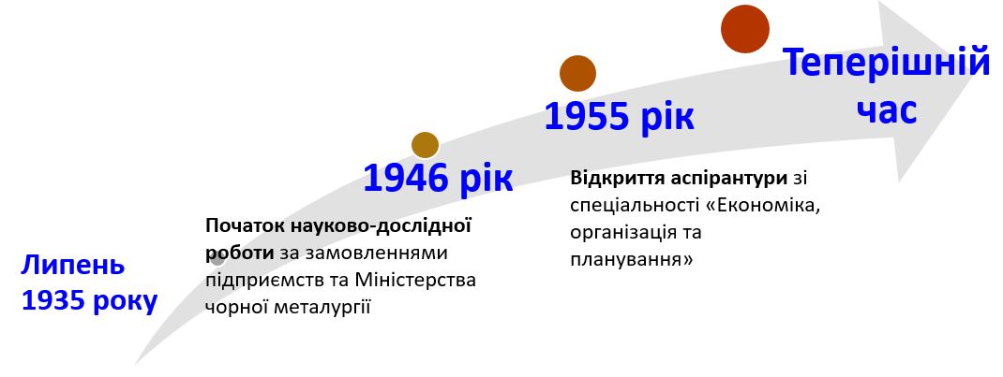




Чому обрати саме НМетАУ?
Багаторічний досвід навчання та потужний науково-педагогічний склад -
гарантія якісної сучасної й
актуальної освіти
Створення кафедри
економіки та планування
Цікаве і активне студентське життя:
студентські наукові і дискусійні клуби
спортивні активності
соціальні проекти
Приваблива вартість
навчання
Notes:
Чому обрати НМетАУ? Три ЗА. 1. Ми досвідчені фахівці. На ринку освіти вже більше 80 років. 2. П’ять років навчання з нами стануть не тільки запорукою вашого професіоналізму, але й яскравою частиною Вашого життя. 3. Навчання у нас-економічно доцільна інвестиція! Ціни на навчання у нас найпривабливіші серед усіх вищів.

Slide 3


Доктор філософії
Ph.D.
Етапи великого шляху
Notes:
Зауважу, що ми пропонуємо повний цикл освіти. Зараз ви абітурієнти в роздумах про майбутнє. Ми запрошуємо вас стати нашими студентами. Звісно на початку ви будете новачками, але я вас запевняю за рік-два Ви станете студентом 80 левела. Ви будете знати про всі організаційні особливості навчання і з легкістю засвоюватиме нові знання, набуватиме досвіду і практичних навичок. Заключним етапом навчання є дипломування. Ви потрапите на справжнє підприємство, а можливо в банк чи іншу установу, побачите наживо, як працюють підприємці та економісти. Підготуєте випускну роботу та успішно захистите її і.. Ви вже бакалавр. Звісно, ви не зможете зупинитись і побажаєте отримати рівень магістра! Наша кафедра дасть вам таку можливість, вам не потрібно буде шукати інший вищ, то ваше бажання вкупі з нашими можливостями дасть вам такий шанс. А найнаполегливіші продовжать навчання в аспірантурі і стануть докторами філософії

Slide 4

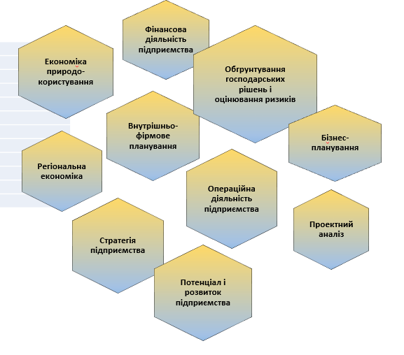


Формула успіху:
цікаві й актуальні дисципліни
+
натхненне навчання
«Я переконаний в тому, що половина того, що відрізняє успішних підприємців від невдах – це наполегливість»
Стів Джобс
Notes:
Щоб стати професіоналом звісно потрібна сумлінна праця та натхненне навчання. Тут представлена лише частина тих дисциплін, які ви будете вивчати. Ми постійно працюємо над тим, щоб наповнення навчальних планів відповідало сучасним потребам та вимогам роботодавців. Ми навчаємо вас і навчаємось разом з вами!

Slide 5
Майбутні Гарантія працевлаштування компетентності
Д Е ?
К И М ?
Засновувати та успішно вести власний бізнес
Аналізувати та прогнозувати ринкову ситуацію
Формувати та успішно реалізовувати стратегію підприємства
Моделювати та приймати оптимальні управлінські рішення
Оцінювати ризики та управляти економічною безпекою підприємств
Ефективно проводити реструктуризацію і санацію підприємств
Впроваджувати сучасні системи управління персоналом
Визначати ефективність інноваційно-інвестиційних проектів
Здійснювати торгові та біржові операції, в т.ч., з криптовалютами
Оцінювати надійність комерційних банків, грамотно підбирати ділових партнерів
Виробничі та торгові підприємства усіх форм власності
Фондові товарні, валютні біржі
Сфера освіти та науково-дослідні установи
Банки, страхові компанії, інші фінансові установи
Консалтингові фірми
Органи влади та державні установи
Установи ресторанного та готельного бізнесу
Товариства із захисту прав споживачів
Громадські та неприбуткові організації
ВЛАСНИК БІЗНЕСУ
ЕКОНОМІСТ
ТОВАРОЗНАВЕЦЬ
БРОКЕР, ТРЕЙДЕР
МАРКЕТОЛОГ
HR-МЕНЕДЖЕР
ЛОГІСТИК
ПРОГНОЗИСТ
РИЗИК-МЕНЕДЖЕР
ФІНАНСИСТ
БУХГАЛТЕР
ПОДАТКІВЕЦЬ
БІЗНЕС-АНАЛІТИК
ЕКСПЕРТ-КОНСУЛЬТАНТ
І це ще не все!
Notes:
Освіта, набута з нами, дозволить отримати компетентності, затребувані на ринку! Ви зможете… щоб працювати на виробничих і торгових підприємствах, біржах, консалтингових фірмах, стати власником бізнесу або маркетологом. І це ще не все!

Slide 6

Коли сказав на співбесіді,
що однією лівою будуєш тренди на основі ретроспективного регресійного аналізу,
не напружуючись обчислюєш операційний леверідж
і ніколи не плутаєш основні з оборотними,
а B2B з B2C
Notes:
Саме так буде на вас дивитись рекрутер, коли ви йому скажете про те, що…

Slide 7
Обирайте самі, ким бути!
КЛАСИФІКАТОР ПРОФЕСІЙ ДК 003:2010 (чинний, фрагмент)
КОД КП | КОД ЗКППТР | ВИПУСК ДКХП | ПРОФЕСІЙНА НАЗВА РОБОТИ
441.2 | 25351 | 1** | Економіст
2441.2 | 25355 | 1 | Економіст з бухгалтерського обліку та аналізу господарської діяльності
2441.2 | 25359 | 64, 1 | Економіст з договірних та претензійних робіт
2441.2 | 25362 | 1 | Економіст з матеріально-технічного забезпечення
2441.2 |  |  | Економіст з міжнародної торгівлі
2441.2 | 25368 | 1 | Економіст з планування
2441.2 |  |  | Економіст з податків і зборів
2412.2 | 25374 | 1 | Економіст з праці
2441.2 | - |  | Економіст з режимів газопостачання, обліку та контролю за витрачанням газу
2441.2 | 25377 | 1 | Економіст з фінансової роботи
2419.2 | 25371 | 1 | Економіст із збуту
2441.2 |  |  | Економіст із ціноутворення
2441.2 | 25352 | 1 | Економіст обчислювального (інформаційно-обчислювального) центру
2122.2 | 25353 | 1 | Економіст-демограф
2122.2 | - |  | Економіст-статистик
2122.2 |  |  | Економіст-статистик (прикладна статистика)
Notes:
Передивляючись чинний Класифікатор професій, згадується анекдот: Карл Маркс був просто економіст, а тьотя Сара – головний економіст!! Ким будете Ви – обирайте самі!

Slide 8

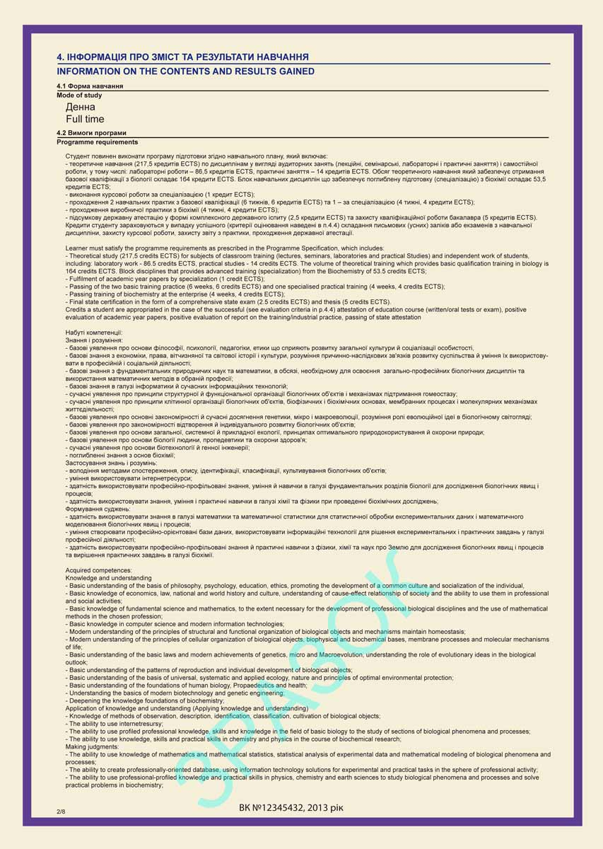
По закінченні навчання Ви отримаєте
Диплом і Додаток до нього
ЄВРОПЕЙСЬКОГО ЗРАЗКА
двома мовами – державною та англійською
Додаток до диплому
Основні (змістовні) розділи Додатку
Інформація про зміст та результати навчання
Форма навчання
Вимоги освітньої програми
Знання і розуміння
Застосування знань и розумінь
Формування суджень
Результати навчання
Інформація про академічні і професійні права
Інформація про атестацію
Notes:
По завершенні навчання Ви отримаєте диплом європейського зразка двома мовами і зможете впевнено себе почувати на ринку праці будь-якої країни

Slide 9
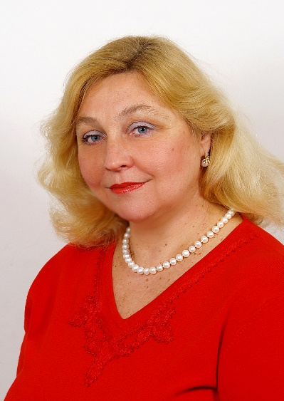
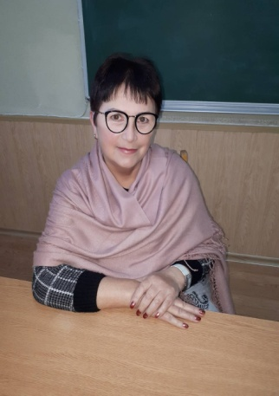
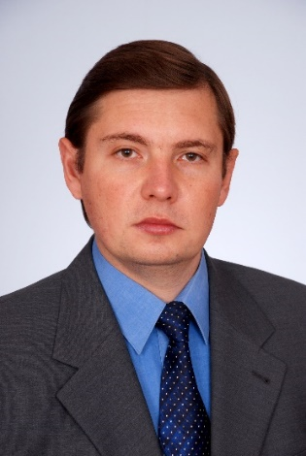

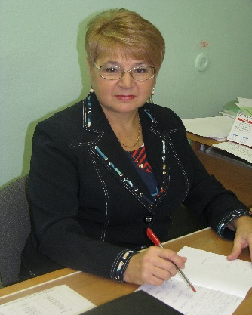
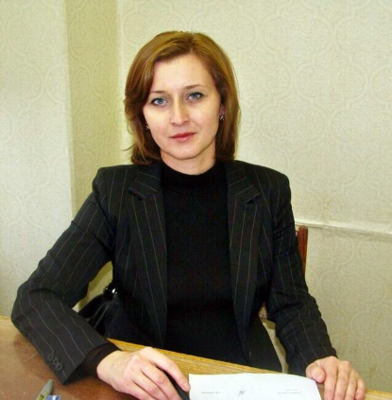
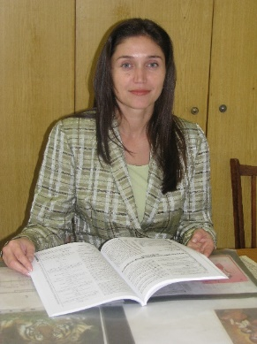

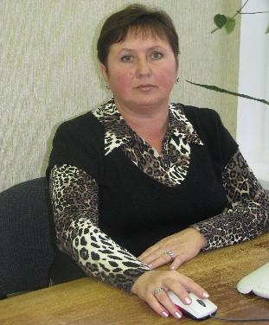
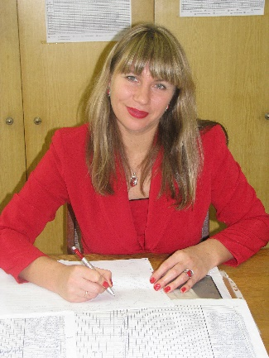
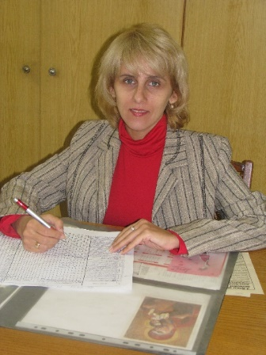
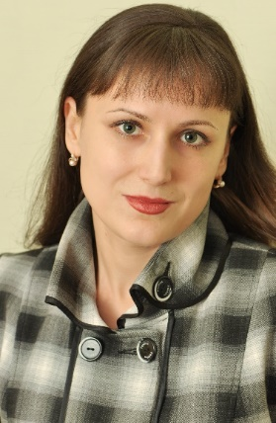

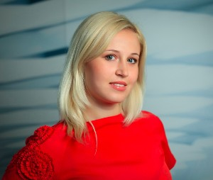
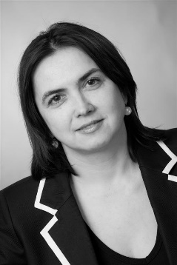
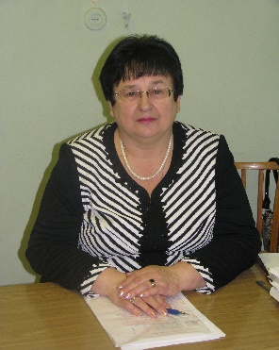
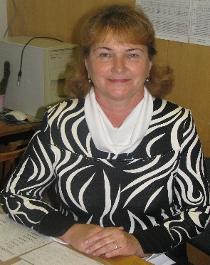
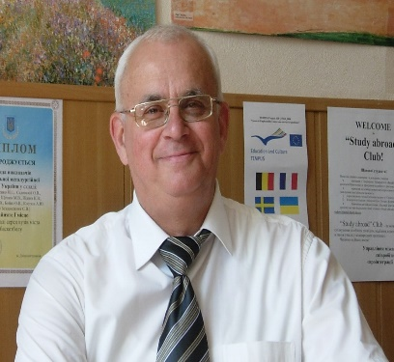
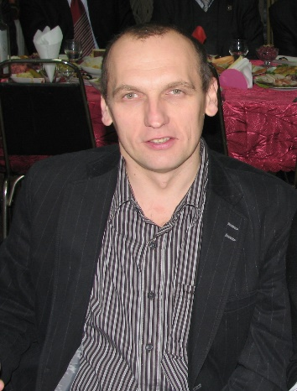
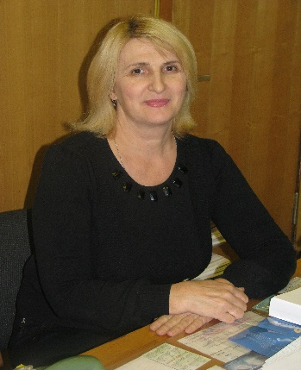
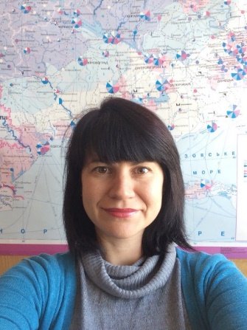
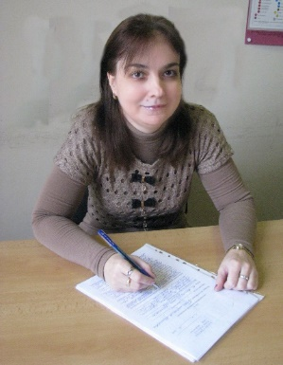
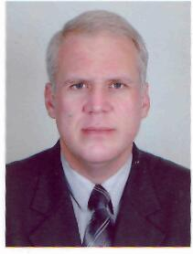

Ваші майбутні викладачі
Notes:
Звісно високий якісний рівень навчання забезпечують досвідчені та професійні викладачі й науковці, кандидати наук та доценти за всебічної підтримки наших душевних лаборантів та під пильним керівництвом завідувача кафедри - доктора наук і професора Довбні С.Б.
Біл Гейтс якось промовив, що «для залучення та утримання розумних людей потрібно забезпечити їм можливість спілкування з іншими розумними людьми». Тож у вас буде така можливість спілкування!

Slide 10
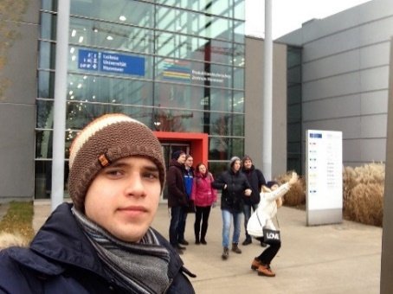



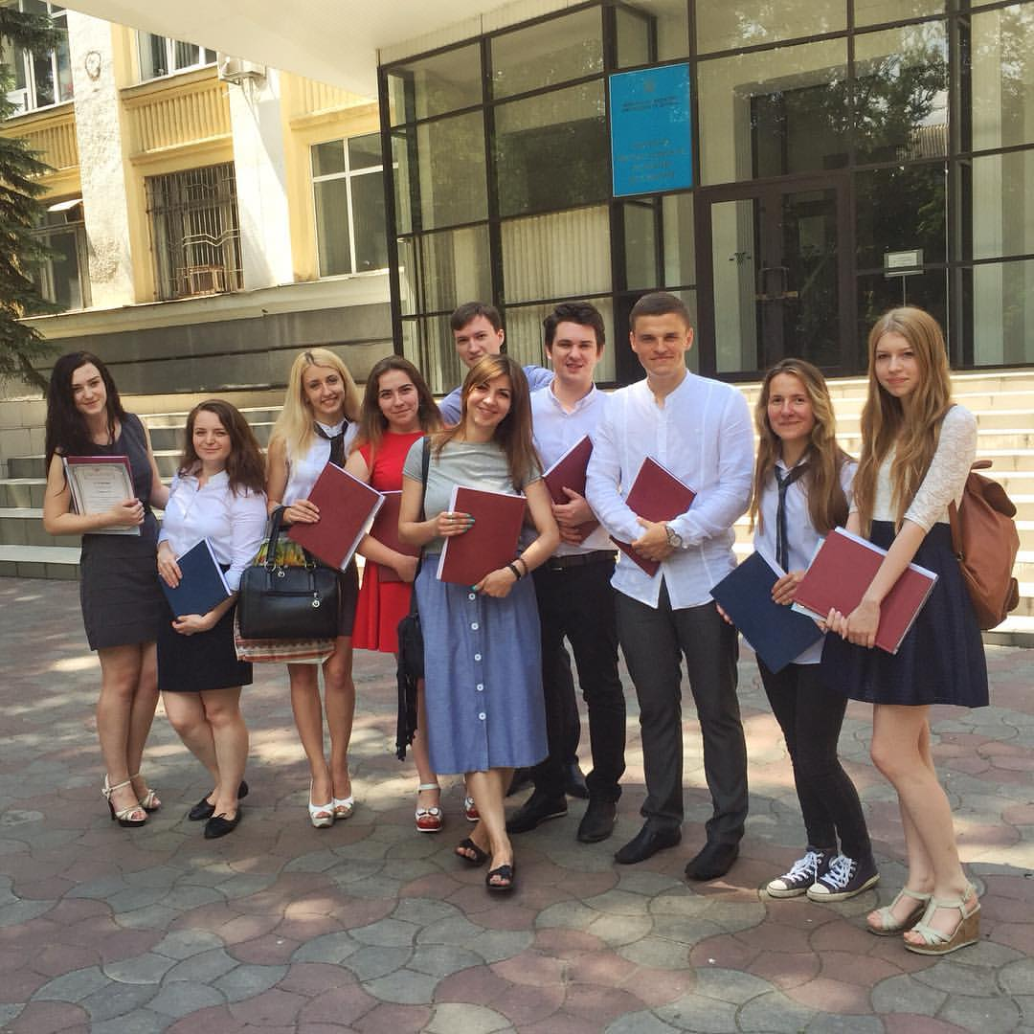

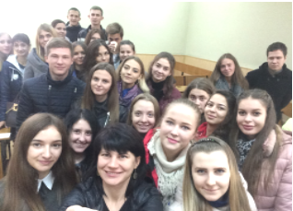
Наша теперішня і майбутня гордість
Семенов О.
на навчанні в Німеччині за програмою DAAD
Копитько А.
багаторазовий переможець змагань з легкої атлетики
Сорокіна І.
Переможниця конкурсу «Інтелект-творчість - успіх»
Випускники 2016
Зустріч в рамках проекту
«Кар'єра в ПриватБанку»
Notes:
Ми працюємо над цим денно і нощно. Ми працюємо з вашими майбутніми роботодавцями. Ми надаємо можливостей паралельного навчання в европейських вищах, зокрема в Німеччині та Польщі. Наші студенти беруть участь і перемагають у конкурсах та олімпіадах. Тут серед нас присутні наші випускники, на яких ми покладаємо великі надії.

Slide 11
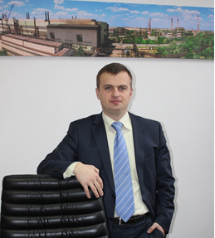
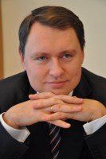

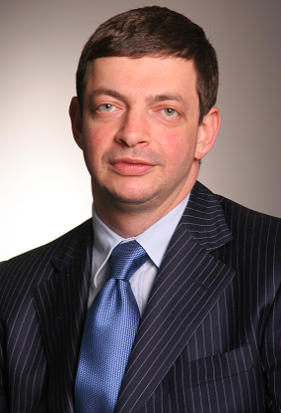
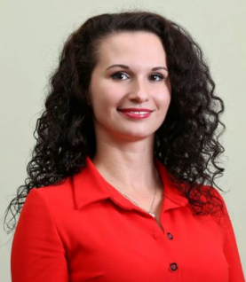
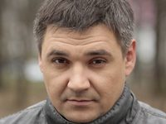
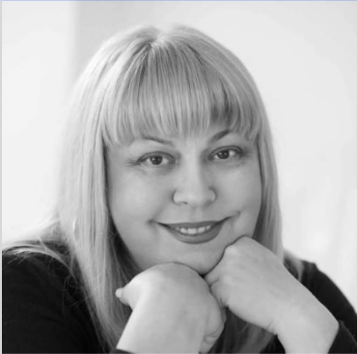
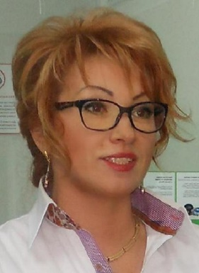
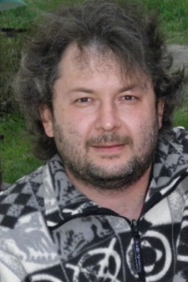
Видатні випускники кафедри
  Пономаренко Р.В.
  Фінансовий директор і головний бухгалтер
  ПАТ «НЗФ»
  Сиченко В.В.
  Завідувач кафедри менеджменту організацій Дніпропетровського державного аграрно-економічного університету
і багато інших успішних та відомих людей
  Гороховський О.В. Frontman в Fintech Band
  Зайченко І.В.
  Selfmade Woman
  Консультант з економічних питань компанії "Стратегічний партнер-Дніпро"
  Лук’янов Р.І.
  Актор
  Млинарич Л.В. Президент Koktebel Jazz Festival
  Яколіна О.А.
  Директор Південного регіонального управління ПриватБанку
  Ігнашкін В.О.
Керівник інвестиційного департаменту
ПП «Мультимікс»
Notes:
Щоб не бути голослівними прошу вас звернути увагу на видатних випускників нашої кафедри, що знайшли себе в різних сферах діяльності. Це…Яколіна Олена Володимирівна, Млинарич Лілія Вікторіна, Сиченко Віктор Володимирович, Ігнашкін Валерій Олександрович
Багато інших успішних та відомих людей навчались з нами, проте маю надію, що найвидатнішими станете саме ви!

Slide 12

Наше місце серед економічних наук
А де 076?
Підприємництво, торгівля та біржова діяльність.. ?
Галузь знань 07 Управління та адміністрування:
071 Облік та оподаткування
072 Фінанси, банківська справа та страхування
073 Менеджмент
074 Публічне управління та адміністрування (виключено)
075 Маркетинг
Notes:
Наостанок нагадаю вам, що спеціальність «підприємництво, торгівля та біржова справа» за новим переліком спеціальностей віднесено до галузі знань «управління та адміністрування» поруч з нами є … ой а де ж 076? А вона тут. То я дуже сподіваюсь, що сьогодні ви замислитесь над тим, чи є в вашому серці місце для ПіТ та БіД і врешті решт вирішите, що вашою мрією на близьке майбутнє є навчатись за цією спеціальністю з нами.

Slide 13



Ви вирішили, що в Вашому серці є місце для ПіТ та БіД?
Щоб навчатись з нами, Вам необхідно:
Успішно скласти зовнішнє незалежне оцінювання за дисциплінами:
Українська мова і література
Математика
Іноземна мова або Географія (на Ваш вибір)
2. Подати заяву у електроній формі з 12 липня по 26 липня
з 1 серпня перевірити рейтингові списки
3. Принести оригінали документів до приймальної комісії НМетАУ та
заключити договір на навчання з 2 серпня по 6 серпня

